Slide 1
日本語滑舌名編「外郎売」
講師：味の素
２０１５年１０月３１日 ２１：００

Slide 2
ウォームアップ

Slide 3
ウォームアップ

Slide 6
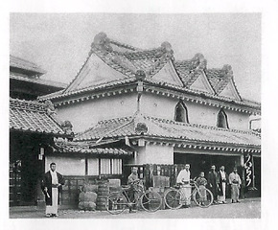
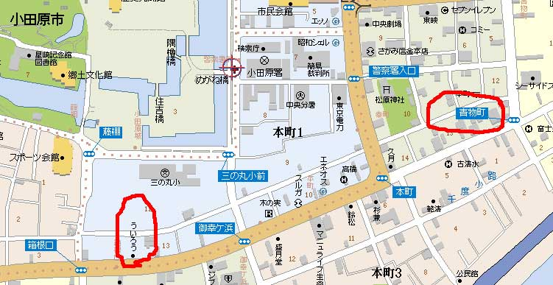

Slide 16
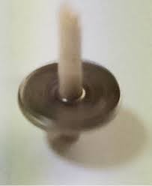

Slide 18
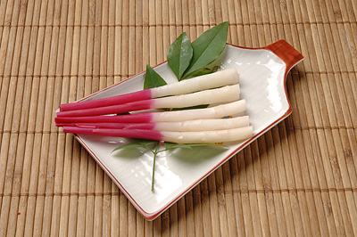


Slide 19

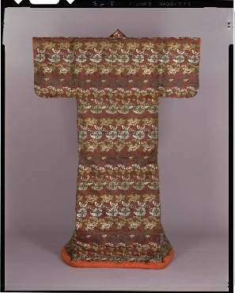

Slide 20
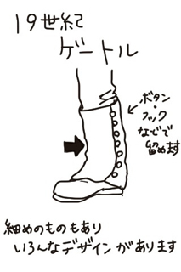
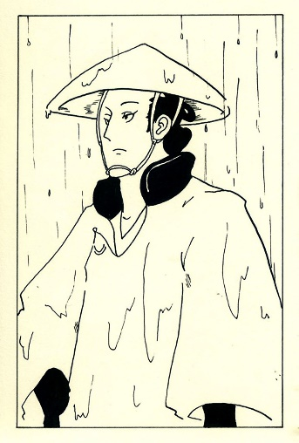
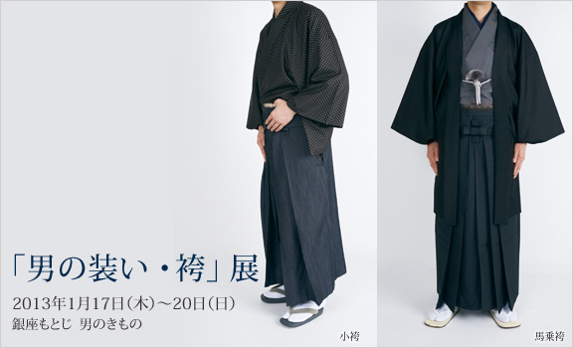

Slide 21
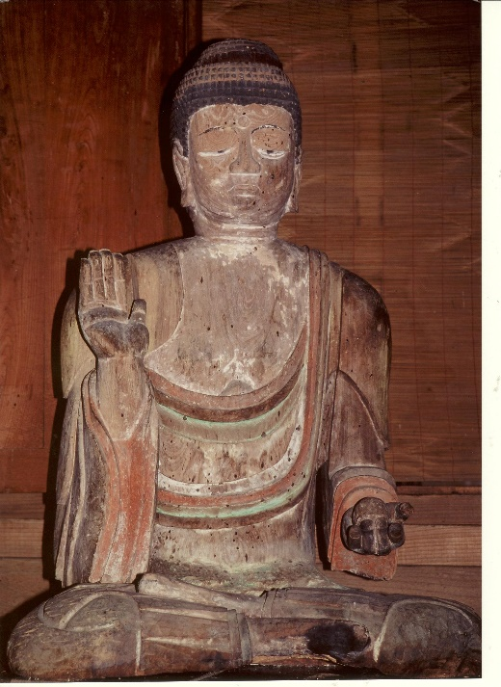
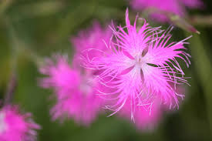

Slide 22
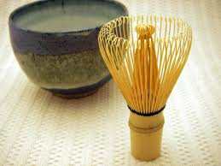

Slide 23
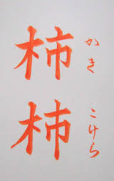
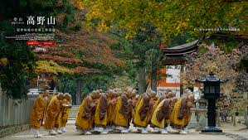
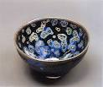

Slide 26
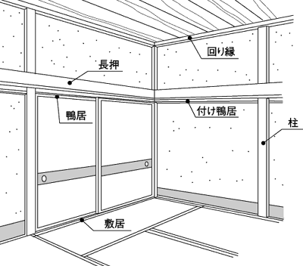
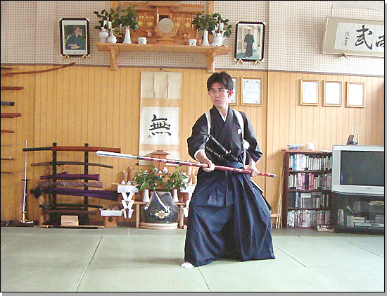
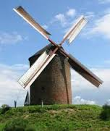

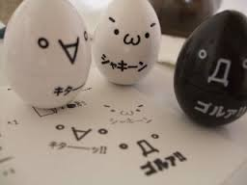

Slide 28

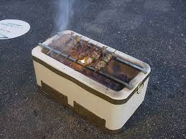
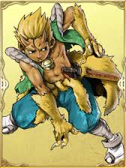
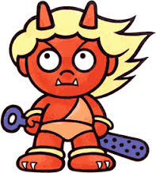

Slide 29
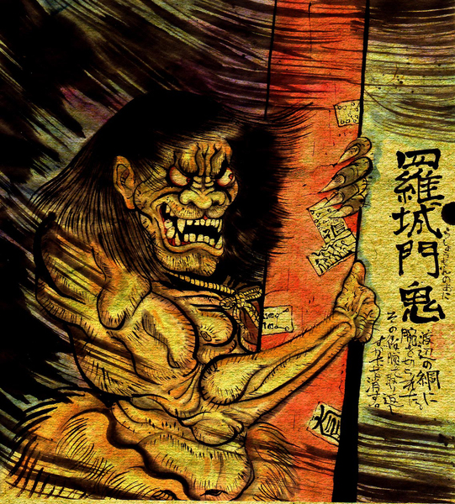
平安時代に京都を荒らし回ったとされる鬼。「羅城門の鬼」と同一視されることもある。 元々は人間として暮らしていたが、血を舐めたことにより鬼の姿に変貌したとされる。美男子だった、実は女性だった、酒呑童子の恋人だった等のユニークな説も存在する。
源頼光と頼光四天王の活躍により、酒呑童子一味は壊滅したが、茨木童子だけは生き延びている。頼光四天王のうち、特に渡辺綱との因縁が深く、一味壊滅後もたびたび対峙している。

Slide 30
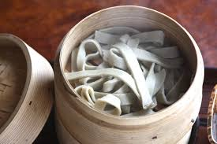

Slide 31
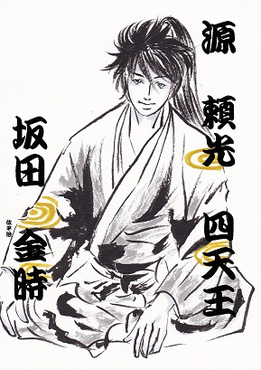
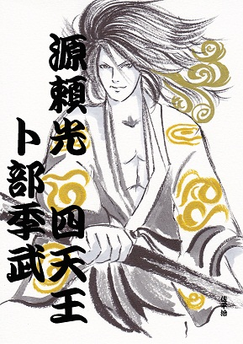
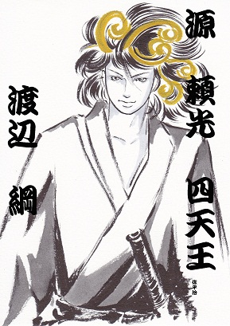
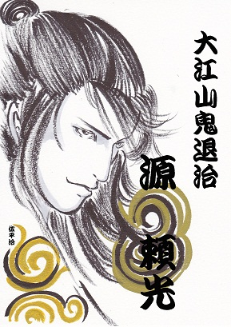
源頼光の四天王。鮒＝渡辺綱(ツナ)、きんかん＝坂田金時(キントキ)、椎茸＝占部季武(スエタケ)、定めて＝碓井貞光(サダミツ)。

Slide 34
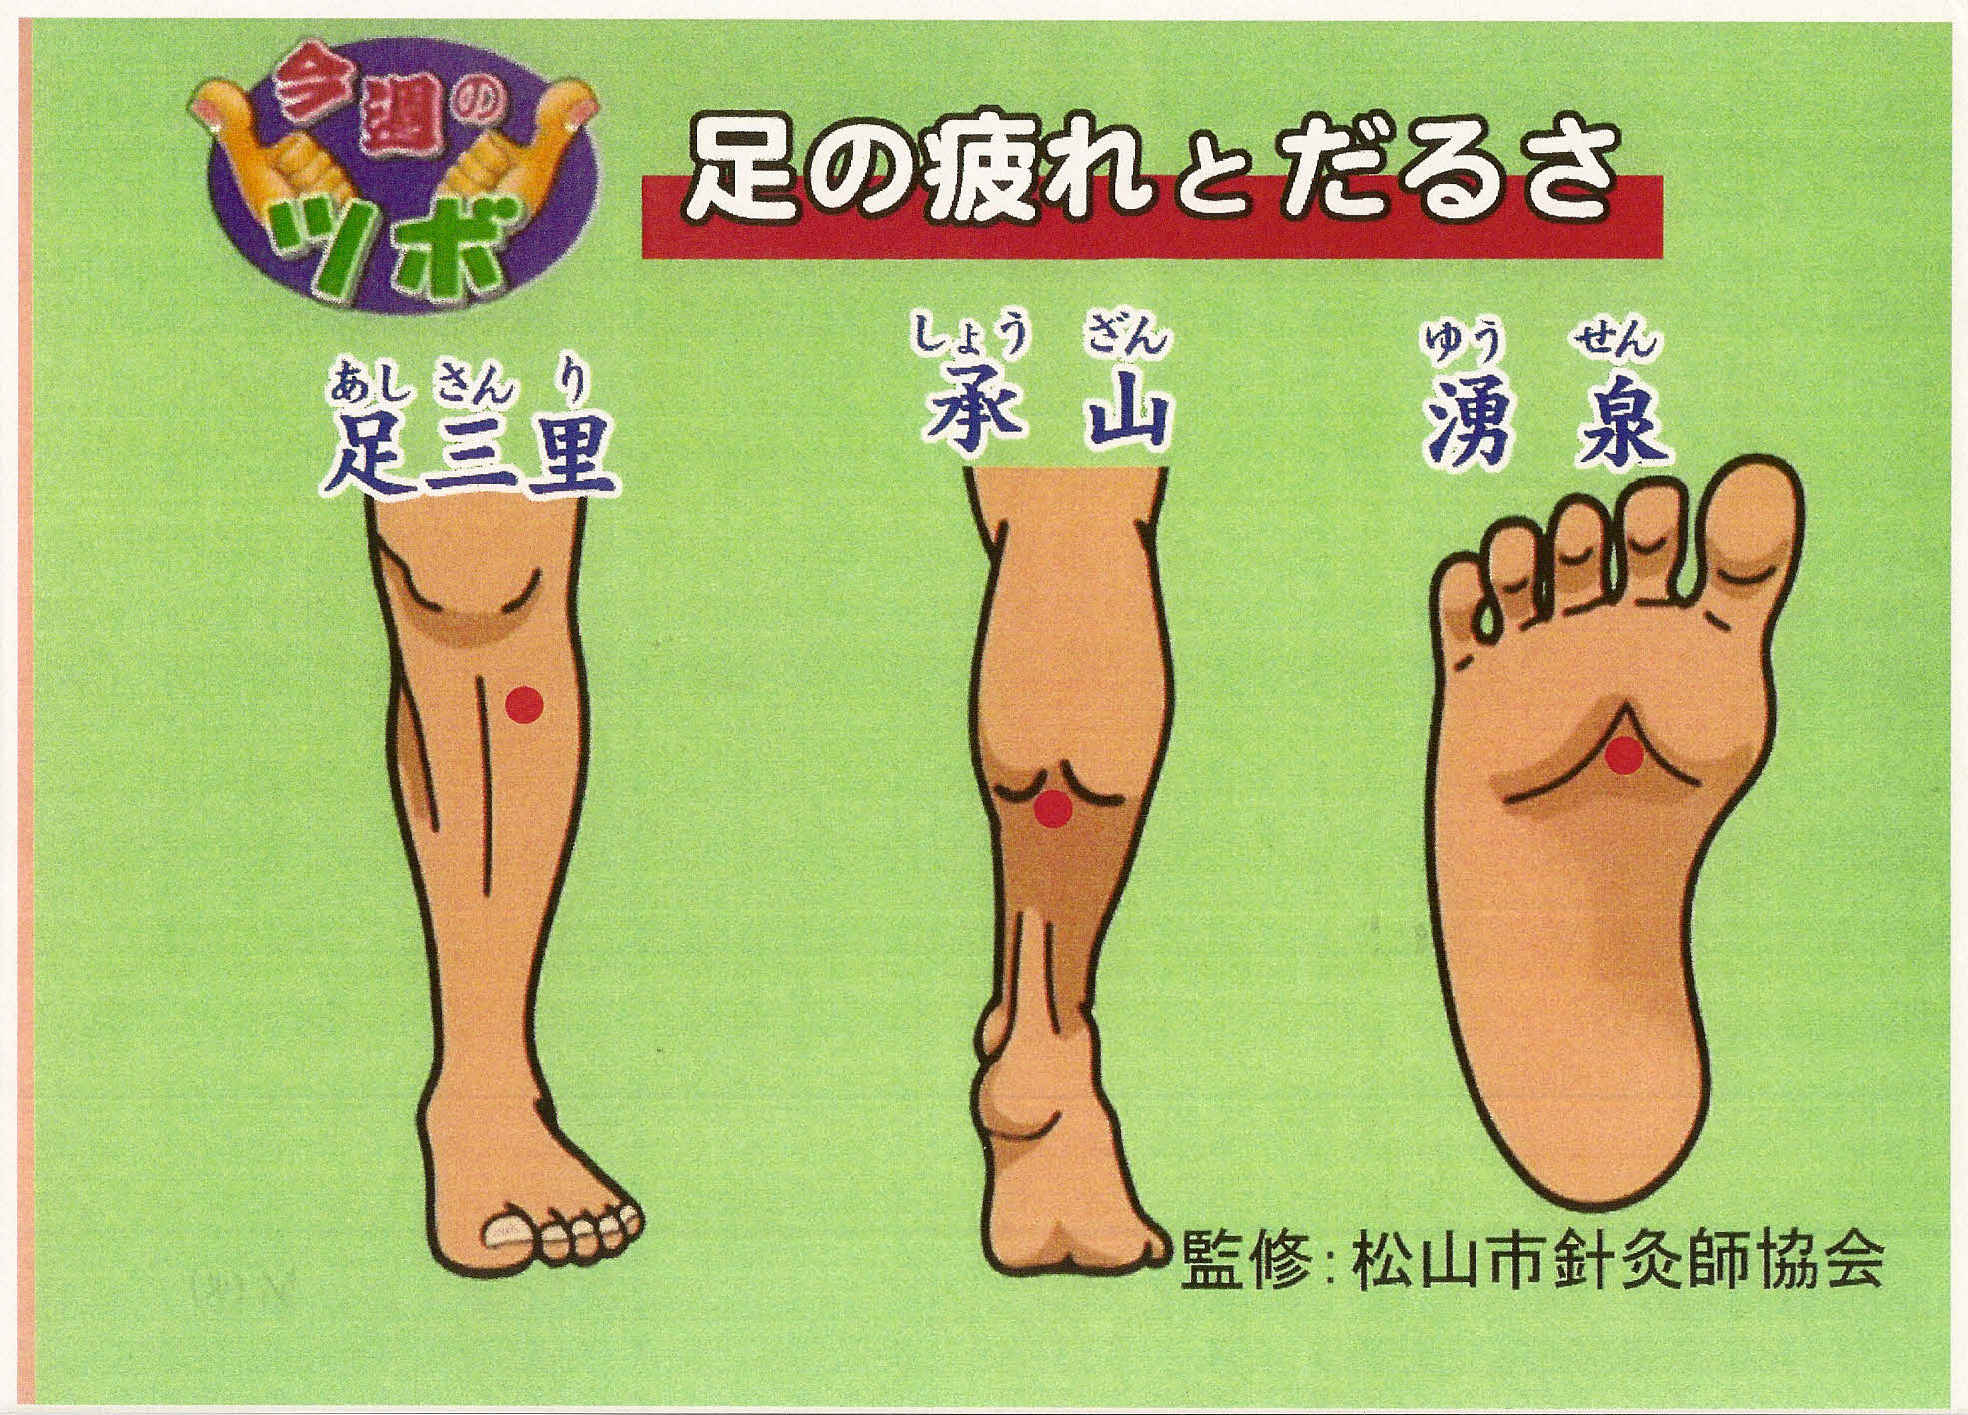
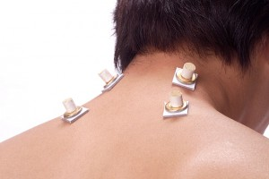

Slide 36
